Slide 1



Slide 2
Opdracht
Bloedsomloop
Voorbereiding van de saaie lesstof
Cardboard
Anatomisch correct
Afstanden relatief correct
Niet te lang duren

Slide 3
Probleemstelling
“Studenten verpleging hebben geen goed begrip van de bloedsomloop tussen de organen”
Opdracht beschreven als simulatie
Beperkte mogelijkheden Cardboard
Interesseren studenten
Onthouden van werking bloedsomloop

Slide 4
Kern
“Visualiseren van de bloedbaan”

Slide 5
Doelstelling
“Up close werking van de rode bloedcellen zien”
Studenten visuele ondersteuning lesmateriaal
Werking van rode bloedcellen duidelijk

Slide 6
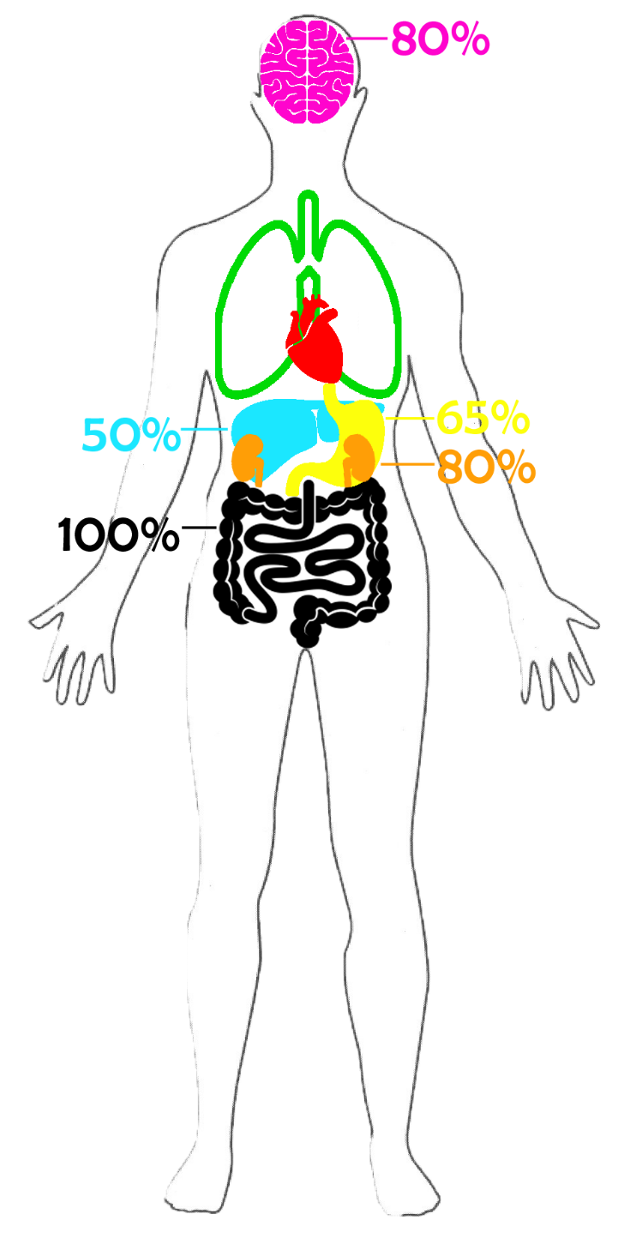
Concept
Video

Slide 7
Vragen?

